Slide 1
Nhật trình Sol 6
En-đi Uya
Notes:
Giáo án của Hạnh Nguyễn (0975152531): https://www.facebook.com/HankNguyenn

Slide 2
MẬT THƯ TÁC GIẢ - TÁC PHẨM
Tác giả của đoạn trích “Nhật trình Sol 6” là …………………… quê ở ……………………. Nghề nghiệp của ông là ………………………... ……………………………………...............................
“Nhật trình Sol 6” thuộc chương ………. của tiểu thuyết …………………………………… Tác phẩm bắt đầu được viết từ năm ………….. , đến năm …………… được xuất bản. Tác phẩm thuộc thể loại ……………….
………………………
Notes:
Giáo án của Hạnh Nguyễn (0975152531): https://www.facebook.com/HankNguyenn

Slide 3
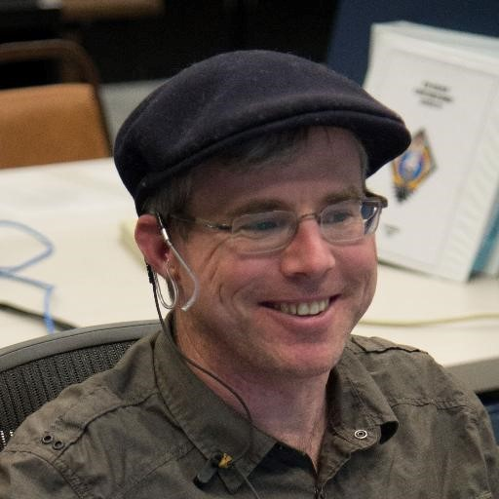
Tác giả
En-đi Uya (1972) quê ở bang California, Mỹ
Là tiểu thuyết gia + Cựu lập trình viên máy tính
Notes:
Giáo án của Hạnh Nguyễn (0975152531): https://www.facebook.com/HankNguyenn

Slide 4
Tác phẩm
Hoàn cảnh sáng tác
Bắt đầu viết từ năm 2009.
Đến năm 2011 được xuất bản
Xuất xứ
Chương 1 (Trong tổng 26 chương) của tiểu thuyết Người về từ Sao Hỏa
Thể loại
Tiểu thuyết khoa học viễn tưởng
Notes:
Giáo án của Hạnh Nguyễn (0975152531): https://www.facebook.com/HankNguyenn

Slide 5
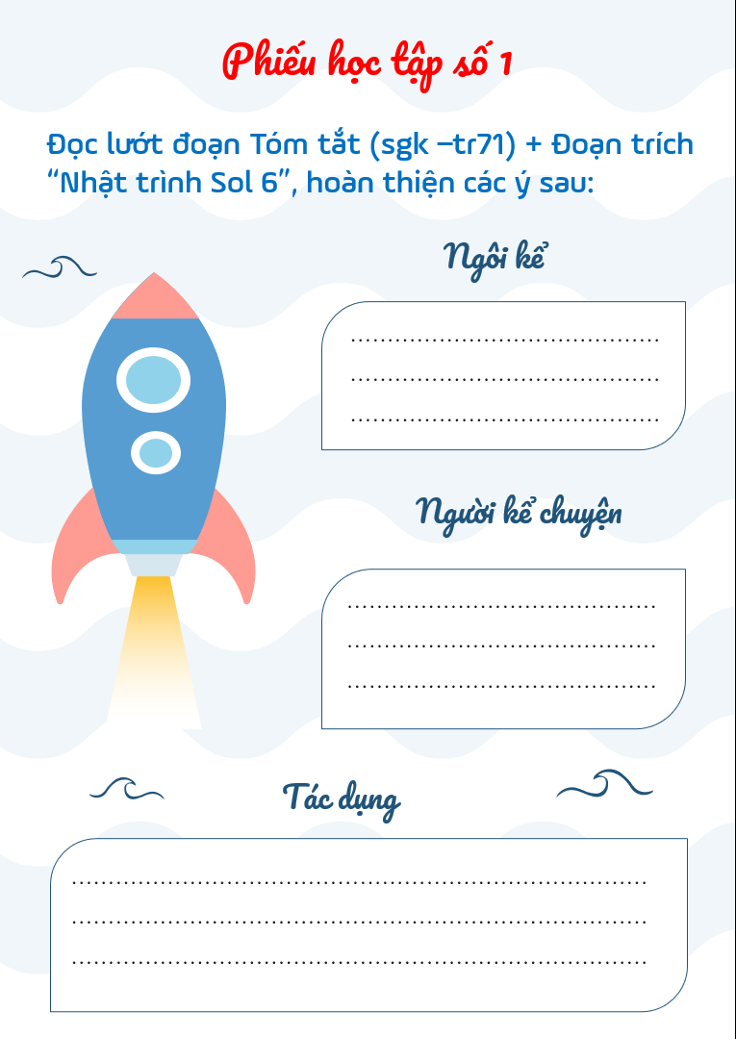
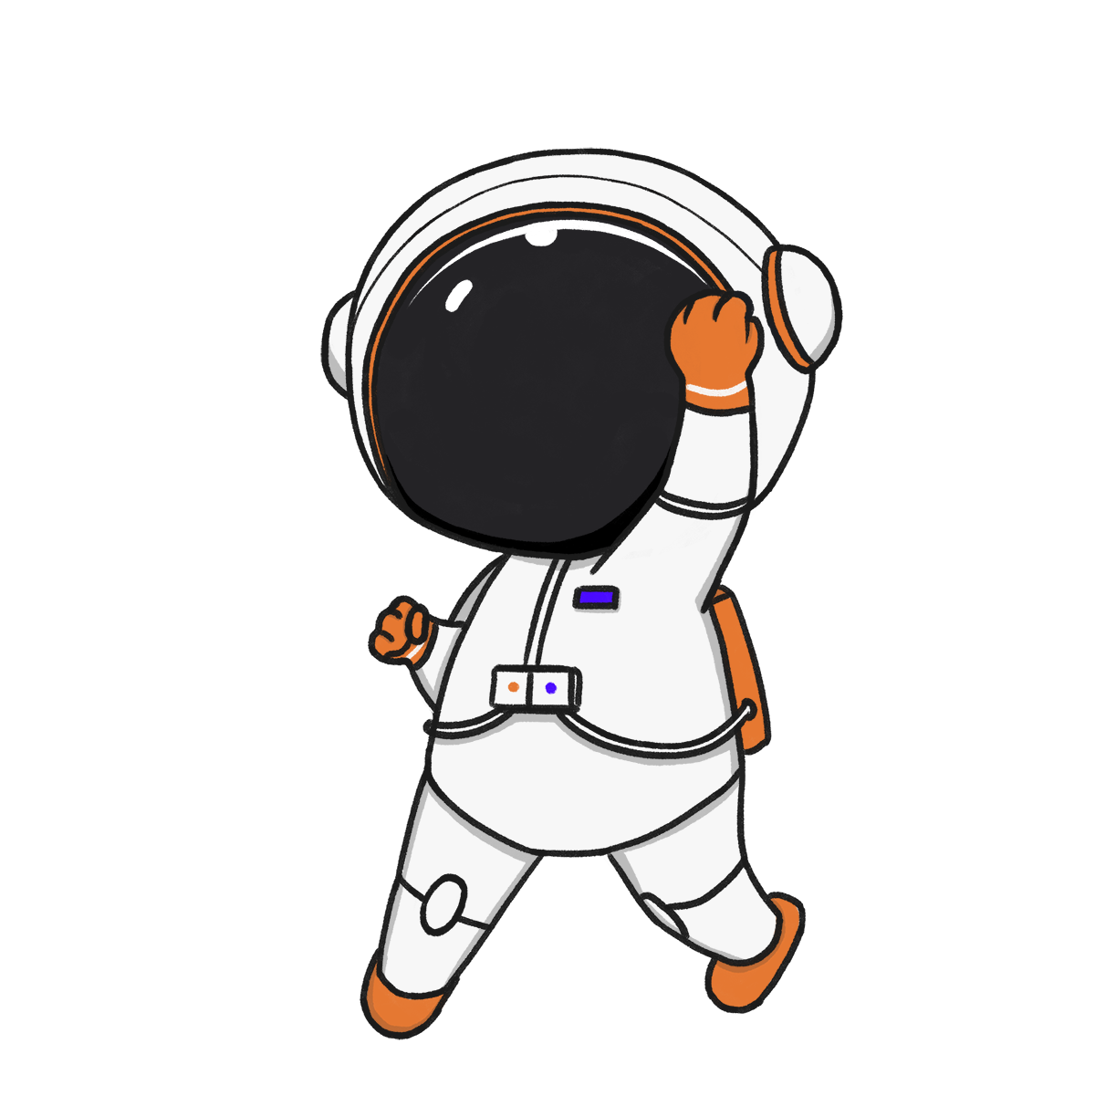
Làm việc nhóm cặp
Hoàn thiện PHT số 1
Chia sẻ với cả lớp
Notes:
Giáo án của Hạnh Nguyễn (0975152531): https://www.facebook.com/HankNguyenn

Slide 6
Thứ nhất, xưng “tôi”
Ngôi kể
Mác Oát-ni, nhà thực vật học, kĩ sư cơ khí và phi hành gia
Người kể chuyện
Giúp câu chuyện trở nên đáng tin cậy và hấp dẫn hơn nhờ những thông tin chân thực về ngành khoa học vũ trụ
Tác dụng
Notes:
Giáo án của Hạnh Nguyễn (0975152531): https://www.facebook.com/HankNguyenn

Slide 7
Nêu và nhận xét về
bối cảnh xảy ra chuyện sinh tồn trên Sao Hỏa của Mác Oát-ni
Notes:
Giáo án của Hạnh Nguyễn (0975152531): https://www.facebook.com/HankNguyenn

Slide 8
THỜI GIAN
Tương lai – năm 2035
KHÔNG GIAN
Sao Hỏa bí ẩn, chưa được khám phá hết
→ Bối cảnh không có thật + Dự báo khoa học
→ Góp phần kích thích trí tưởng tượng của con người, lôi cuốn người đọc theo dõi câu chuyện
Notes:
Giáo án của Hạnh Nguyễn (0975152531): https://www.facebook.com/HankNguyenn

Slide 9
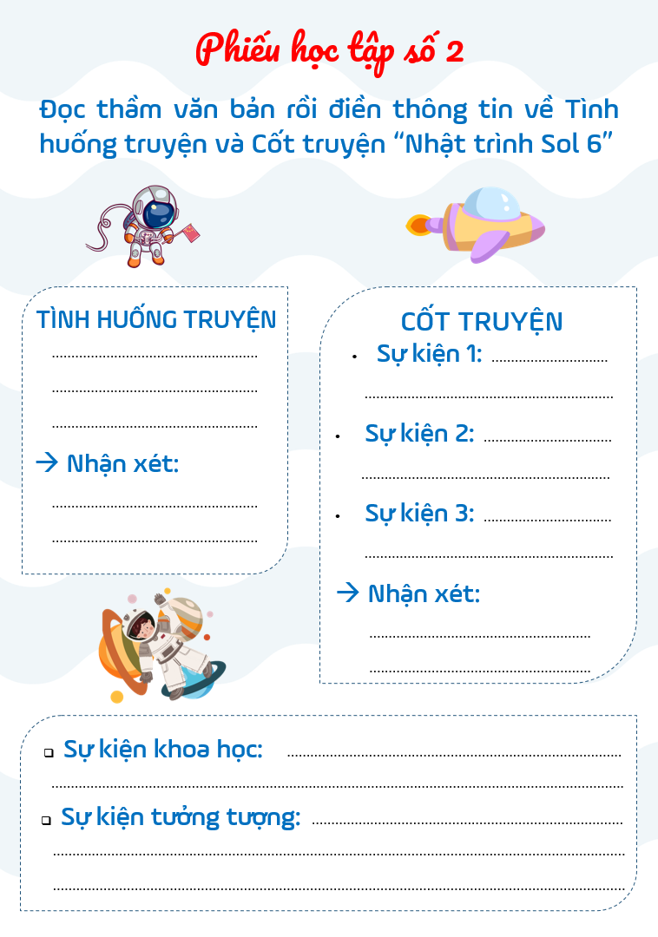
Làm việc nhóm cặp
Hoàn thiện PHT số 2
Chia sẻ với cả lớp
Notes:
Giáo án của Hạnh Nguyễn (0975152531): https://www.facebook.com/HankNguyenn

Slide 10
Mác Oát-ni cùng đồng đội thực hiện nhiệm vụ trên sao Hỏa.
Vì 1 trận bão cát, đoàn phi hành gia tưởng Mác đã chết và về Trái đất mà không có anh.
Mác phải tự sơ cứu vết thương, lên kế hoạch để cầm cự tới ngày có người đến giải cứu
→ Tình huống gay cấn, căng thẳng và li kì, hấp dẫn
Notes:
Giáo án của Hạnh Nguyễn (0975152531): https://www.facebook.com/HankNguyenn

Slide 11
Mác liên lạc với Trái đất dù luôn nghĩ đó là việc làm vô vọng
“tôi” (Mác Oát-ni) suýt mất mạng vì cơn bão cát
Mác tự sửa bộ đồ du hành và sơ cứu vết thương để cứu mình
→ Cốt truyện là sản phẩm của trí tưởng tượng nhưng dựa trên sự phát triển của khoa học năm 2009 thì ước mơ chinh phục sao Hỏa có thể xảy ra ở tương lai.
Notes:
Giáo án của Hạnh Nguyễn (0975152531): https://www.facebook.com/HankNguyenn

Slide 12
Phi vụ bay được thiết kế để chịu được cơn bão cát với sức gió 150km/h
Đĩa liên lạc dùng để gửi tín hiệu từ căn Háp đến Hơ-mét
Chiếc ăng-ten đâm thủng bộ đồ bảo hộ khiến áp suất giảm dần
Máu chảy ra ngoài bị bốc hơi do dòng khí lưu thông và áp suất thấp, để lại 1 đống cặn
Khi áp suất giảm, bộ đồ du hành liên tục tự làm đầy bằng khí lấy từ bình nitơ
Notes:
Giáo án của Hạnh Nguyễn (0975152531): https://www.facebook.com/HankNguyenn

Slide 13
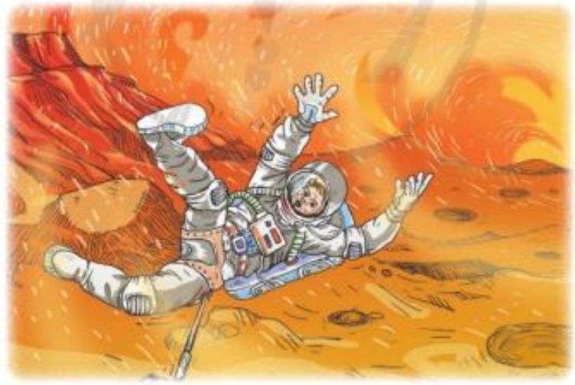
Sự kiện viễn tưởng
Đoàn phi hành gia tàu Hơ-mét gặp 1 trận bão và Mác Oát-ni suýt mất mạng, anh phải chống chọi với vết thương và các yếu tố môi trường để tìm cách sống sót
Notes:
Giáo án của Hạnh Nguyễn (0975152531): https://www.facebook.com/HankNguyenn

Slide 14
Nhân vật Mác Oát-ni
Notes:
Giáo án của Hạnh Nguyễn (0975152531): https://www.facebook.com/HankNguyenn

Slide 15
Vẽ sơ đồ nhân vật Mác Oát-ni
a/ Nghề nghiệp
b/ Hoàn cảnh
c/ Hành động
d/ Phẩm chất
Notes:
Giáo án của Hạnh Nguyễn (0975152531): https://www.facebook.com/HankNguyenn

Slide 16
a/ Nghề nghiệp
Phi hành gia
Kĩ sư cơ khí
Nhà thực vật học
Notes:
Giáo án của Hạnh Nguyễn (0975152531): https://www.facebook.com/HankNguyenn

Slide 17
b/ Hoàn cảnh
Thực hiện phi vụ bay cùng đồng đội trong 1 tháng nhưng vì cơn bão cát nên phi vụ kết thúc ở ngày thứ 6 theo lệnh của NASA
Bị ăng ten xuyên thủng người + Cơn bão cát cuốn đi, vùi lấp + Áp suất trong áo xuống gần con số 0 → Mọi người tưởng anh đã chết
Bị lăn xuống đồi dốc, mắc kẹt trên Sao hỏa – nơi không có nước và sự sống
Notes:
Bị chiếc ăng ten dài và mỏng xuyên thủng người + bị cơn bão cát cuốn đi, vùi lấp, áp suất trong áo tụt xuống gần con số 0 khiến mọi người tưởng anh đã chết
Giáo án của Hạnh Nguyễn (0975152531): https://www.facebook.com/HankNguyenn

Slide 18
c/ Hành động
Lấy bộ đồ nghề sửa và dán lại lỗ thủng
Kéo cái ăng-ten ra khỏi người mình
Về căn Háp, tìm cái khóa khí, cởi bộ đồ, tiêm thuốc tê rồi khâu vết thương
Khởi động thiết bị liên lạc (dù biết nó là việc làm vô vọng)
Notes:
Giáo án của Hạnh Nguyễn (0975152531): https://www.facebook.com/HankNguyenn

Slide 19
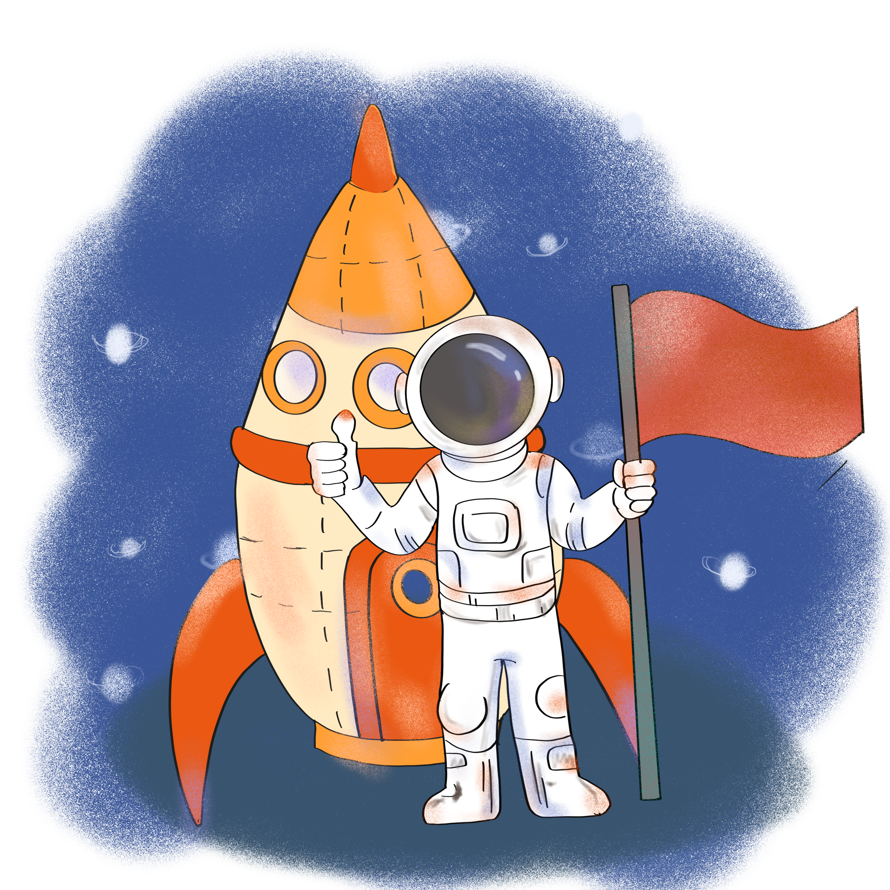
d/ Phẩm chất
Một nhà khoa học thông minh, dũng cảm ; xử lí tình huống, khó khăn nhanh gọn
Chủ động và quyết tâm sống sót khi không ngừng tìm kiếm phương thức liên lạc và cách sinh tồn
Notes:
Giáo án của Hạnh Nguyễn (0975152531): https://www.facebook.com/HankNguyenn

Slide 20
Bài học
Notes:
Giáo án của Hạnh Nguyễn (0975152531): https://www.facebook.com/HankNguyenn

Slide 21
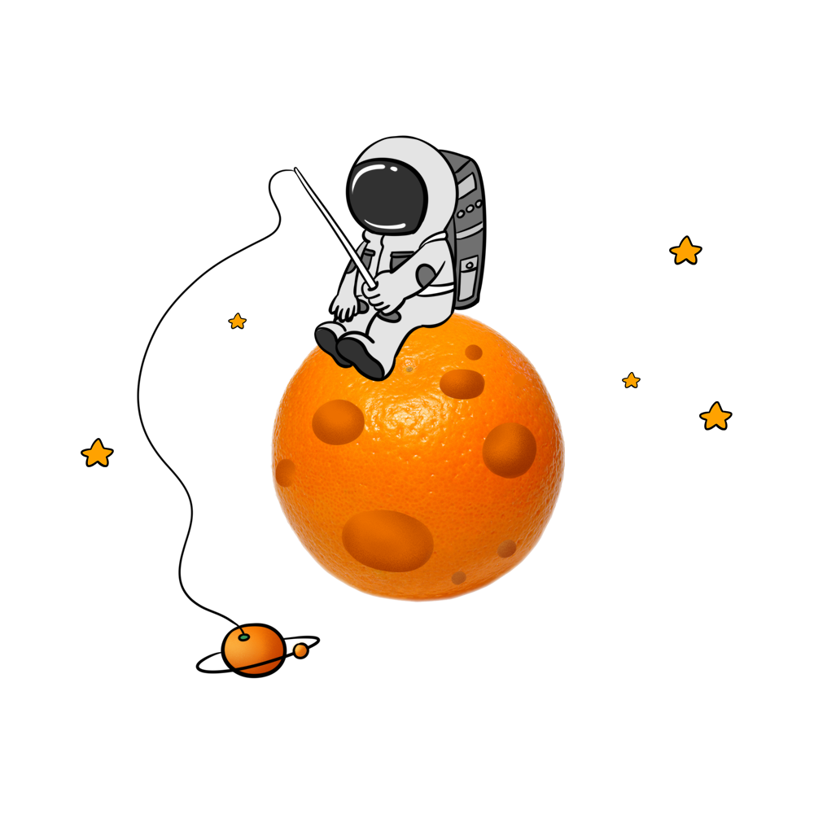
Bài học
Đối mặt với nghịch cảnh, vượt qua khó khăn bằng cách trấn an tinh thần, suy nghĩ tích cực, tìm các hướng giải quyết
Notes:
Giáo án của Hạnh Nguyễn (0975152531): https://www.facebook.com/HankNguyenn

Slide 22
TỔNG KẾT
a
Nghệ thuật
Tạo tình huống gay cấn
Lời kể chuyện hấp dẫn, lôi cuốn
Kế hợp yếu tố khoa học, tưởng tượng
b
Nội dung
Kể lại sự kiện đoàn phi hành gia tàu Hơ-mét gặp 1 trận bão lớn và Mác Oát-ni suýt mất mạng, vô tình bị bỏ lại 1 mình, phải chống chọi với vết thương và sự khắc nghiệt trên Sao Hỏa
c
Ý nghĩa
Cho dù có khó khăn, thử thách gì thì hãy luôn bình tĩnh, suy nghĩ tích cực, tìm các hướng giải quyết.
Notes:
Giáo án của Hạnh Nguyễn (0975152531): https://www.facebook.com/HankNguyenn

